Slide 1
電気機器の構造 電気機器の安全な利用
本時の目標
電気機器の構造と回路図を用いた表し方を理解する。

Slide 2
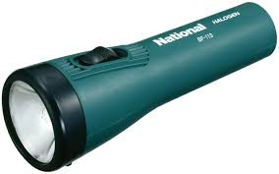
電気機器の構造
スイッチ
負 荷
電 源
電気を制御する。
回 路
導線
電気エネルギーを発生、供給する。
電気エネルギーを光や熱、動力に変える。

Slide 3
懐中電灯の構造
電源
スイッチ
電球
図記号
回路図

Slide 4
電池式扇風機の回路図をかこう
M

Slide 5
電気機器を安全に利用するための規格
特定電気用品以外のマーク
電圧の限界値

Slide 6
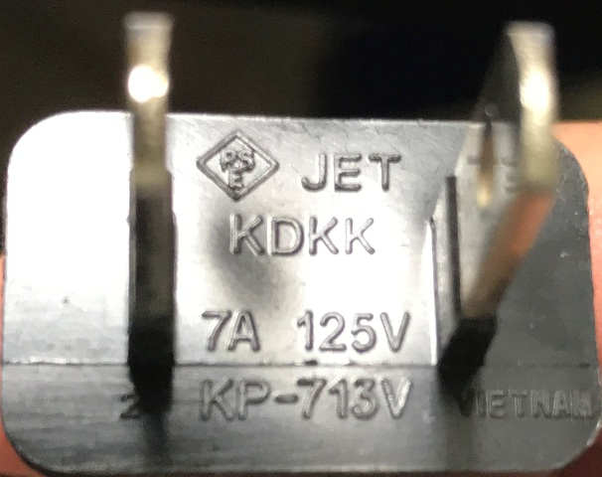
特定電気用品のマーク
認定検査機関名
電流の定格値
電圧の定格値

Slide 7
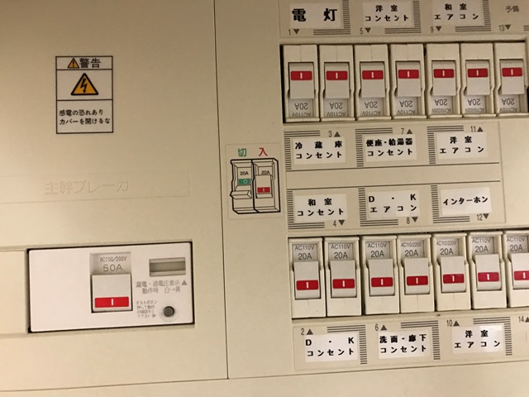
電気事故を防ぐ仕組み
分電盤
電流制限器
配線用遮断器
ろう電遮断器

Slide 8
接地線
アース線ともいわれる。
ろう電した電流を地面に流し感電事故を防ぐ。

Slide 9
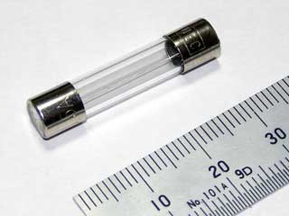
ヒューズ
電流ヒューズ
決められた電流の大きさよりも大きな電流が流れると、回路を遮断する。
温度ヒューズ
周囲の温度が決められて温度よりも高くなると、回路を遮断する。

Slide 10
こんなことがあると事故のもとです。
コンセントにホコリがたまったっている。
機器や家具の下にコードをしいている。
コードをほどかずに機器を使用
トラッキング現象
により火災の可能性
ショートし、発火することがある。
過熱し、発火することがある。

